Slide 1
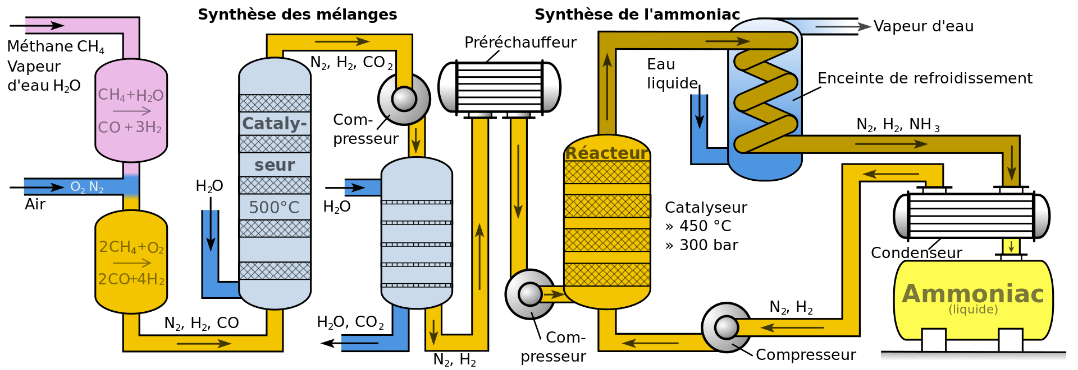
LC 24: Optimisation d’un procédé chimique
Niveau: CPGE
Prérequis: Thermodynamique, Thermochimie, Equilibre rechimique

Slide 2
Critère de performance d’un procédé
Rendement
Coût économique
Optimisation
Cinétique
Respect de l’environnement

Slide 3
Critère de performance d’un procédé
Rendement
Coût économique
Optimisation
Cinétique
Respect de l’environnement

Slide 4
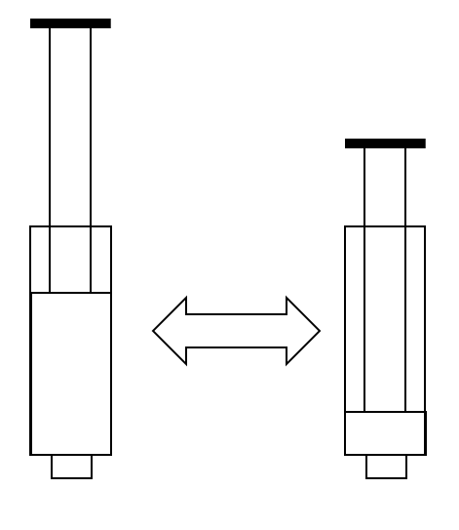
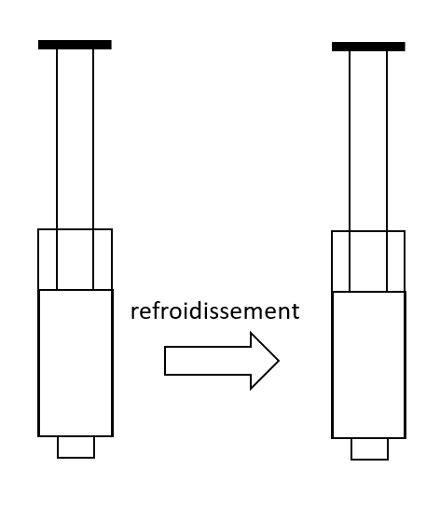
Expérience du gaz roux
Equilibre: $2 NO_{2 (g)} \text{⇌} N_{2}O_{4 (g)}$
Roux
Gaz incolore
ΔrH°= −57,23 kJ mol⁻¹

Slide 5
Lois de modérations
Perturbation | Conséquence
Augmentation de la température | Déplacement sens endothermique
Diminution de la température | Déplacement sens exothermique
Augmentation de la pression | Déplacement sens diminution de la quantité de matière en phase gazeuse
Diminution de la pression | Déplacement sens augmentation de la quantité de matière en phase gazeuse
Van ’t Hoff
Le Chatelier

Slide 6
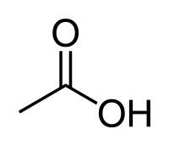
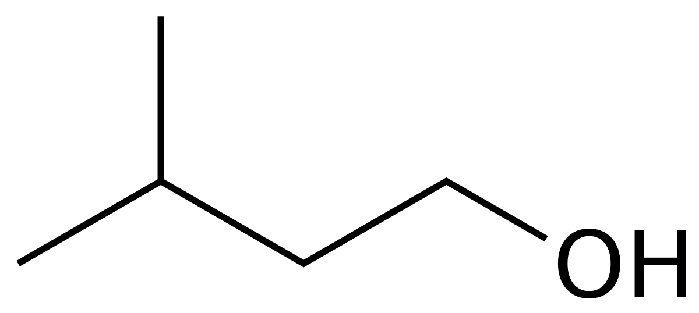
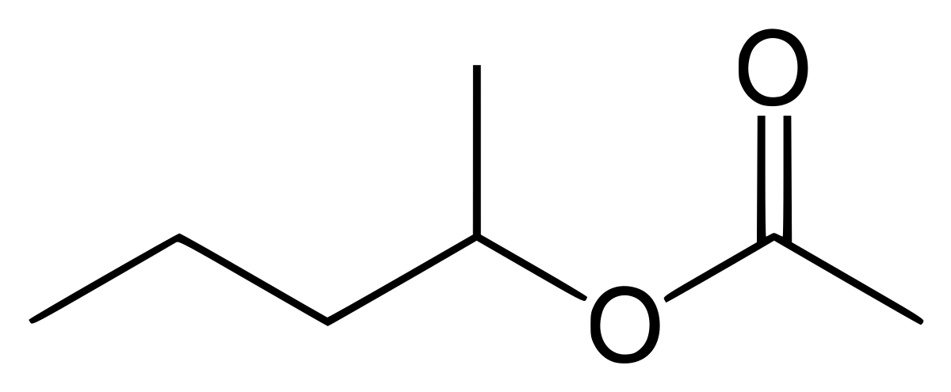
Synthèse de l’ester d’arome de poire
+
$$\text{⇌}$$
$$H_{2}O$$
+
Acide acétique
Alcool isoamylique
Éthanoate de 3-methylbutyle

Slide 7
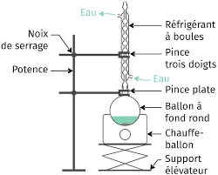
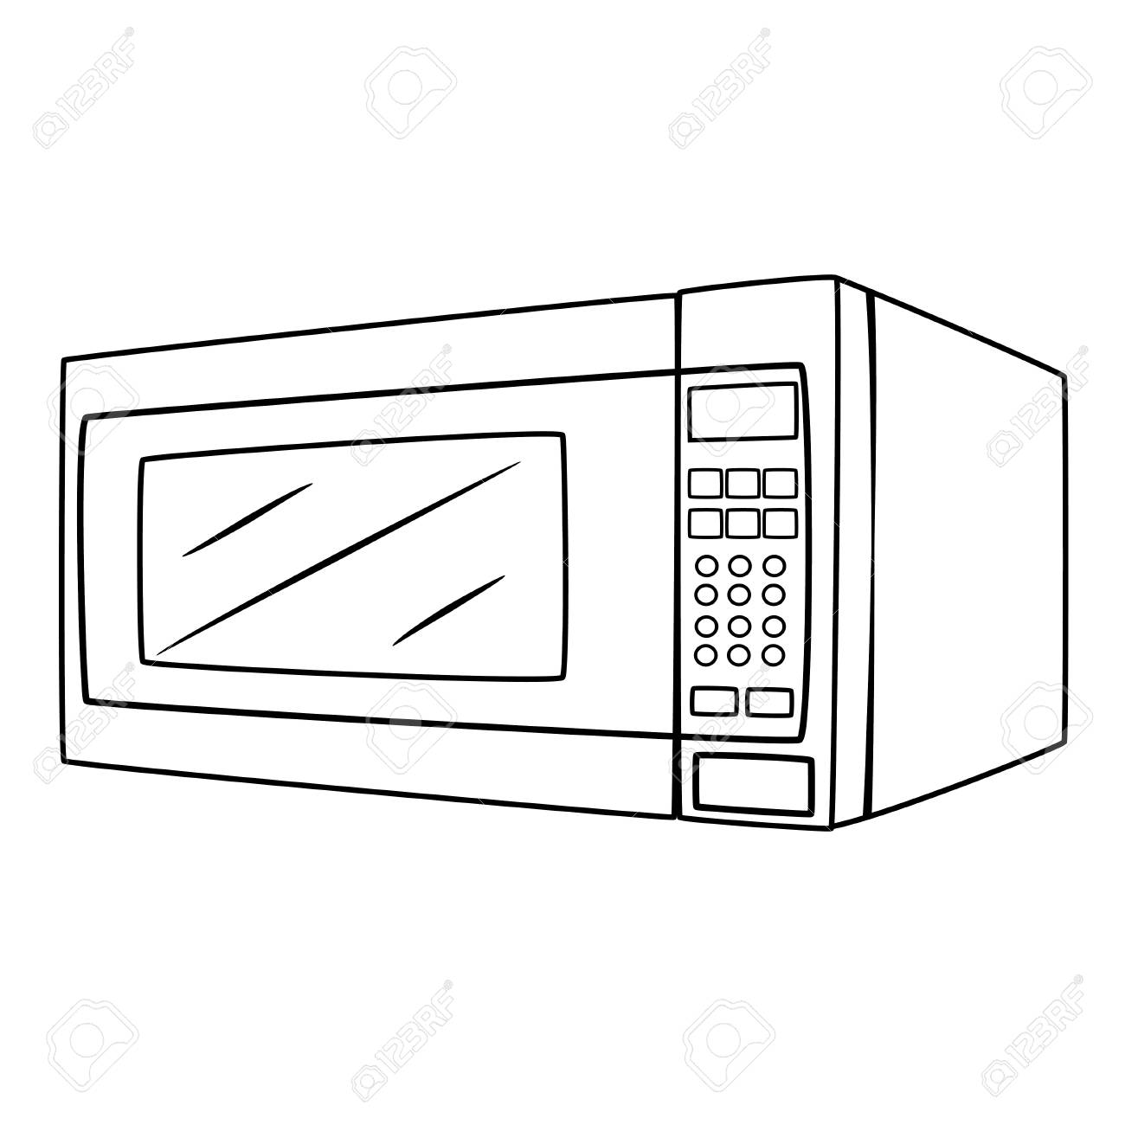
Synthèse de l’ester d’arome de poire
+
$$\text{⇌}$$
$$H_{2}O$$
+
Acide acétique
Alcool isoamylique
Éthanoate de 3-methylbutyle

Slide 8
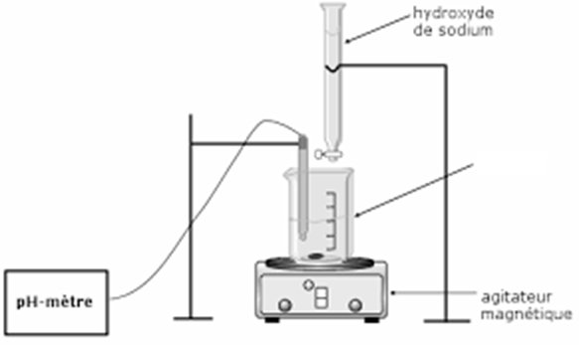
Rendement de la synthèse par reflux
On sait que la réaction est équilibré: Brut impur.
On va doser l’acide acétique restant par une solution de NaOH
[NaOH] = 2,500 mol/L ± 0,003

Slide 9
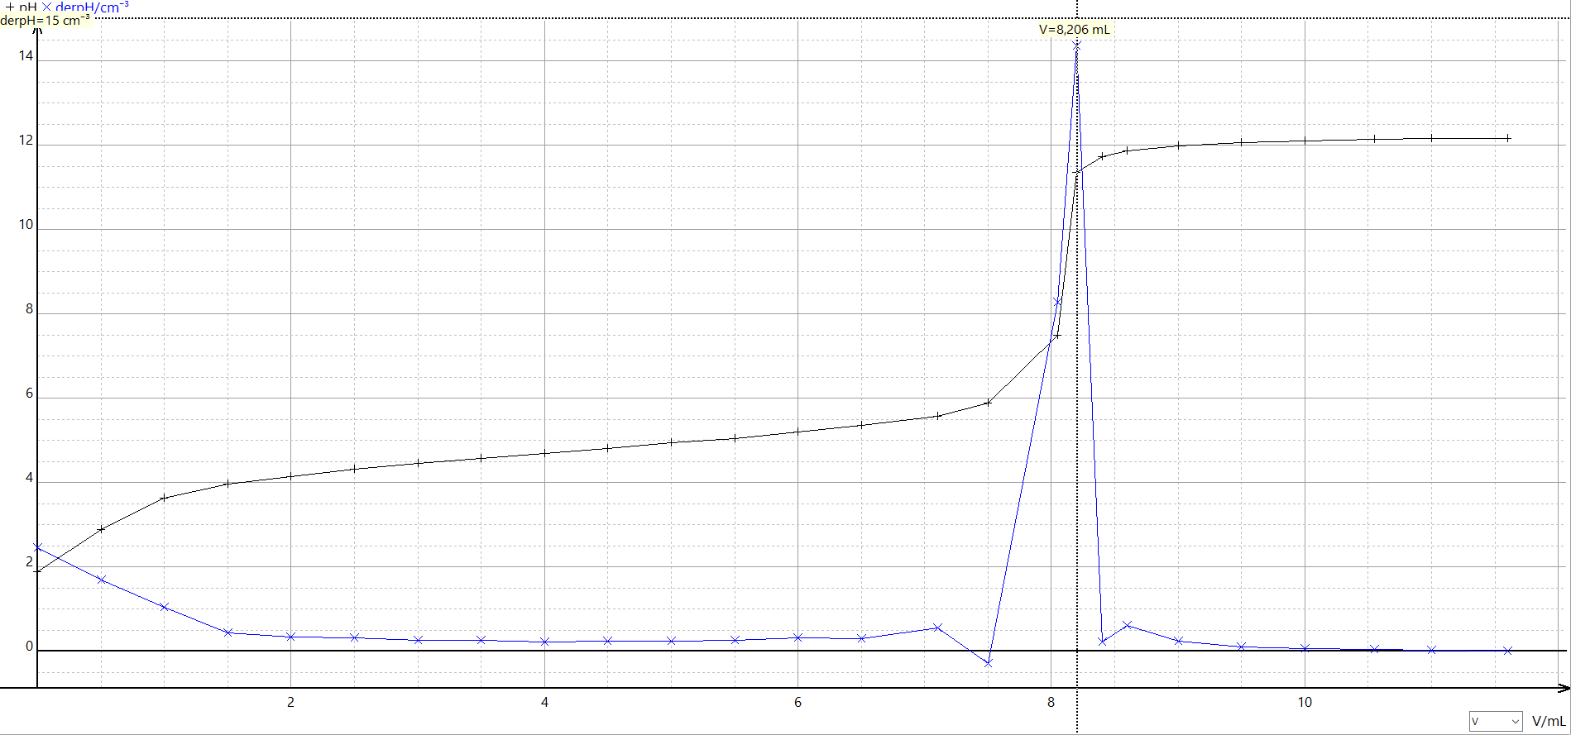
Rendement de la synthèse par reflux
(On a catalysé la réaction par quelques gouttes d’acide sulfurique, on supposera leur influence négligeable)
On trouve Ve = 8,2 ± 0,2 ml
On a donc ${n(Ac)}_{restant}=\left[{HO}^{−}\right]. V_{e}=2,05$ ± 0,05 .${10}^{−2}$mol

Slide 10
Rendement de la synthèse par reflux
On a mis (5,49 ± 0,05) .${10}^{−2}$ mol d’alcool et (5,25 ± 0,05) .${10}^{−2}$ mol d’acide acétique
Donc la quantité d’acide acétique qui a réagi vaut
$n_{réagi}^{ac}= 5,25−2,05$ .${10}^{−2}$mol = 3,2 ± 0,03.${10}^{−2}$mol
On obtient un borne supérieure du rendement dans le cas ou l’acide acétique n’a été utilisé que pour la réaction
$R< \frac{3,2\text{.}{10}^{−2} \text{mol}}{{5,25.10}^{−2} \text{mol}}$ = 62 ± 1 %

Slide 11
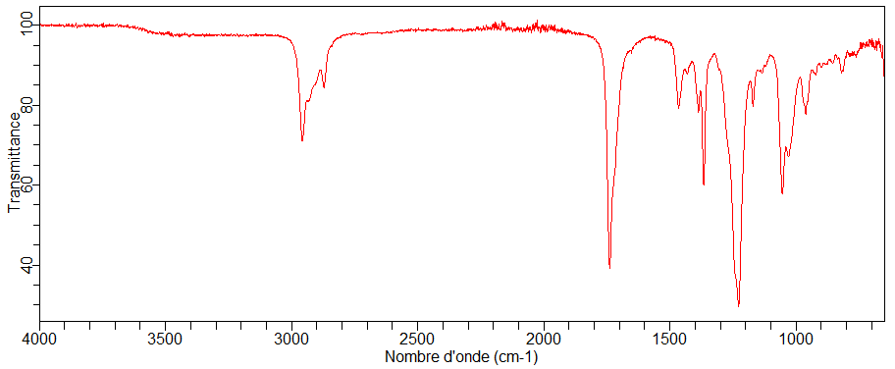
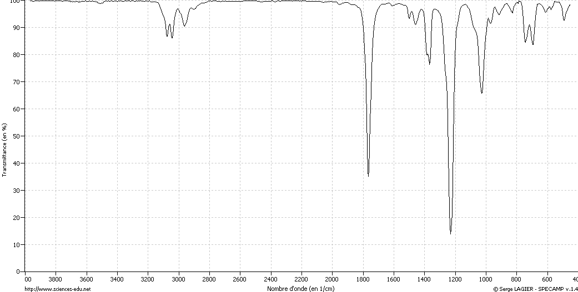
Rendement de la synthèse au micro ondes
Après micro-ondes, le spectre infrarouge révèle quelques traces d’acide acétique.
On va donc le purifier
Spectre expérimental
Spectre Théorique

Slide 12
Purification du milieu réactionnel

Slide 13
Obtention du rendement de la synthèse au micro ondes
On passe notre milieu à l’évaporateur rotatif pour enlever le diethyléther volatil
On montre qu’on est sensé former 3,57 ± 0,03 g si la réaction est totale
Dans la pratique, on pèse 1,97 ± 0,01 g
On a donc $R= \frac{1,97 g}{3,57 g}$ = 55 ± 1 %
On trouve un rendement inférieur, mais les étapes de purification ont nécessairement fait baisser le rendement

Slide 14
Procédé Haber-Bosch

